Slide 3
آموزشکده فنی و حرفه ای دختران ارومیه
شیمی مواد غذایی
مدرس نغمه کوهنورد

Slide 4
کربو هیدراتها

Slide 5
منو ساکارید ها
آلدوز ها
کتوز ها

Slide 6
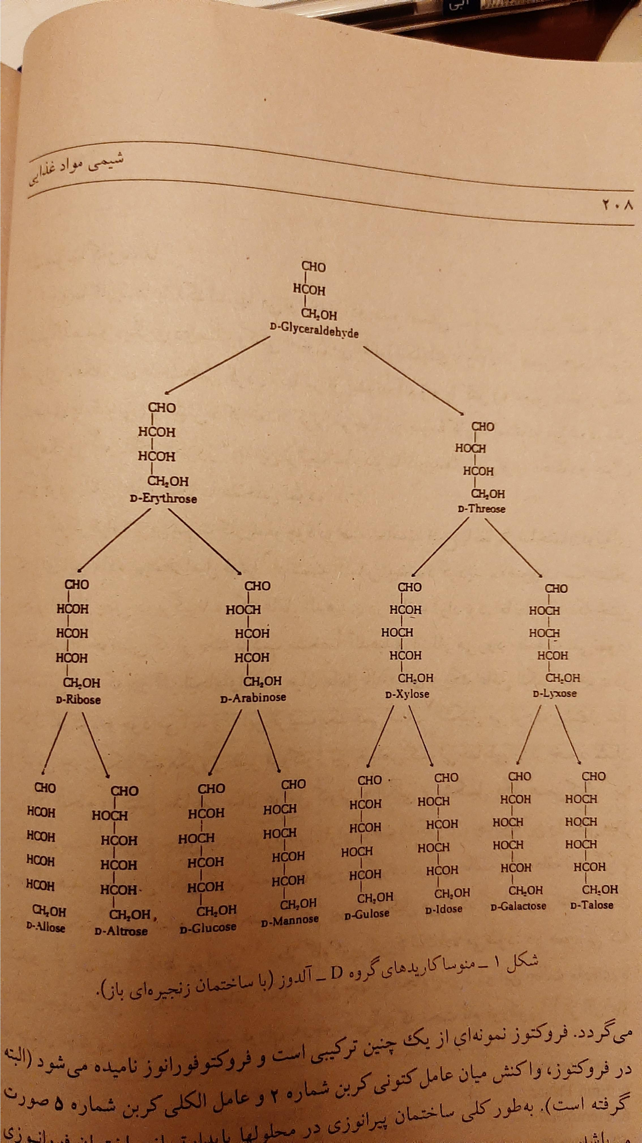

Slide 7
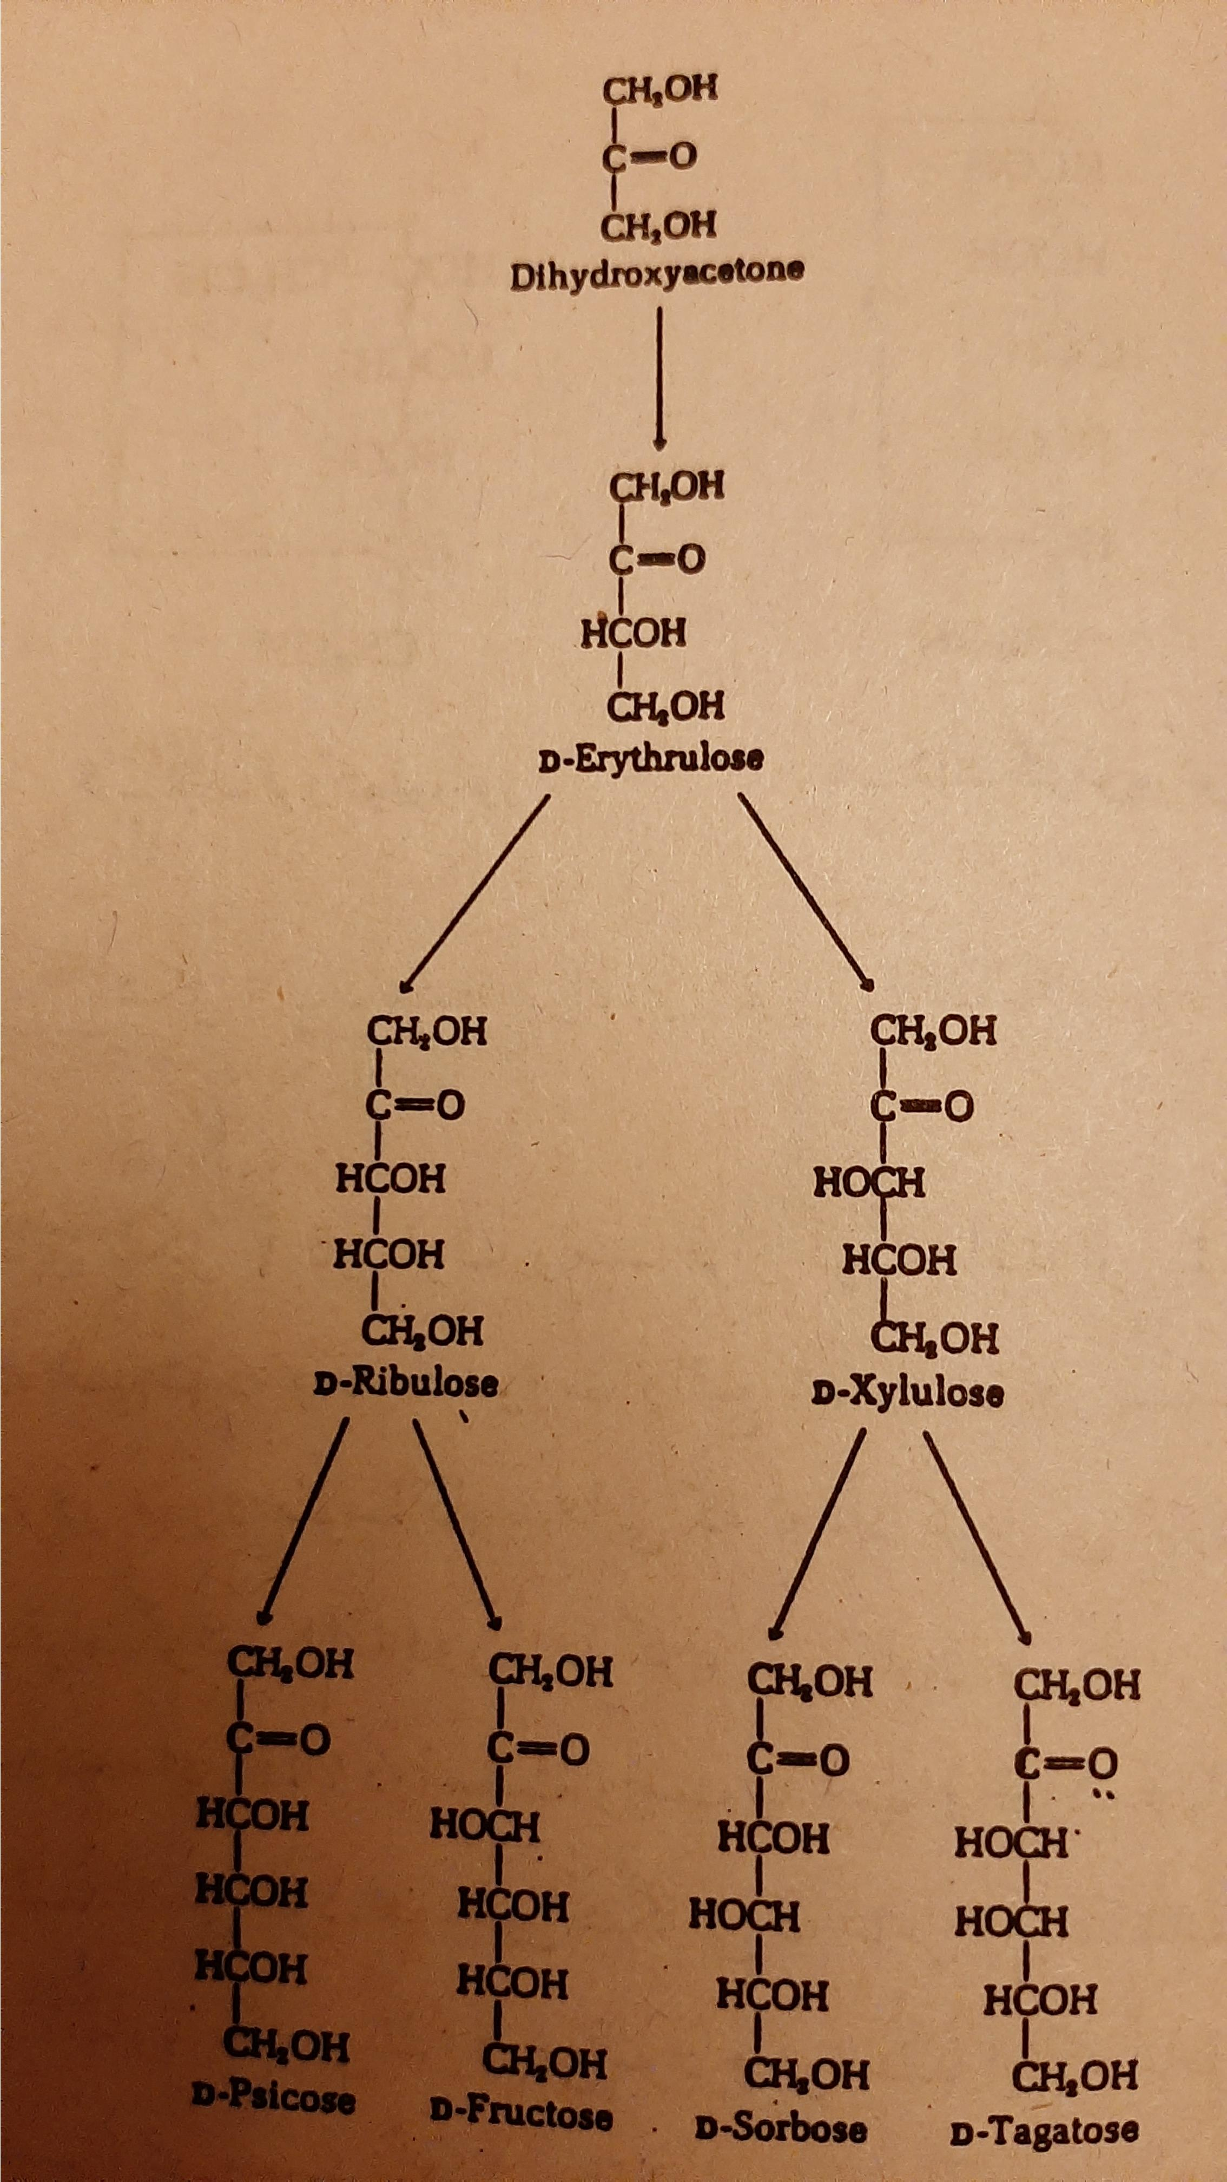

Slide 9
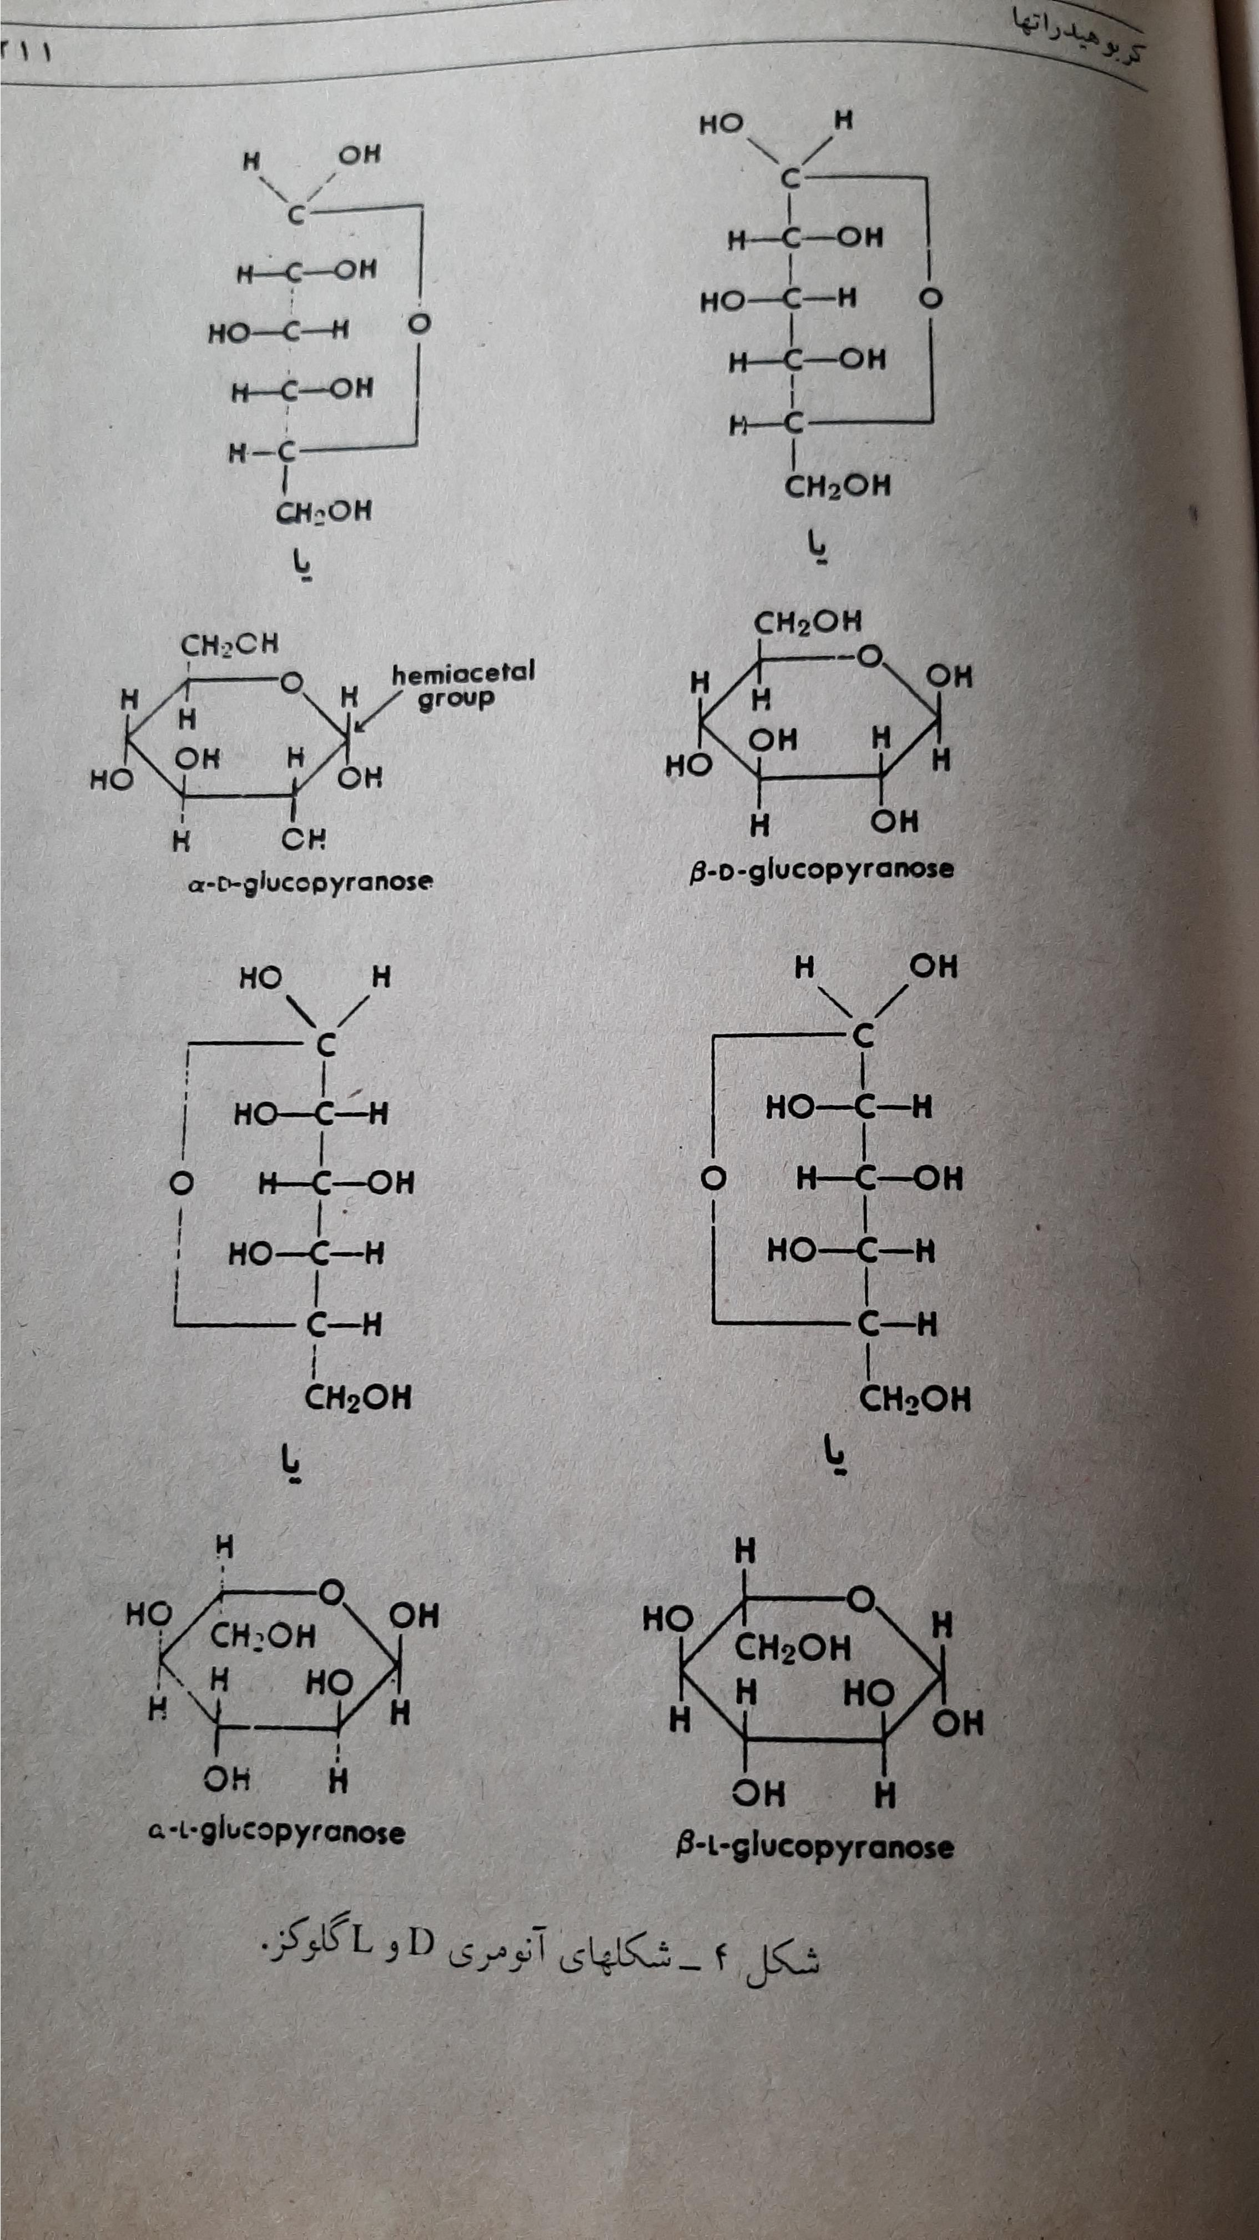

Slide 10
پرسش ها

